Slide 1
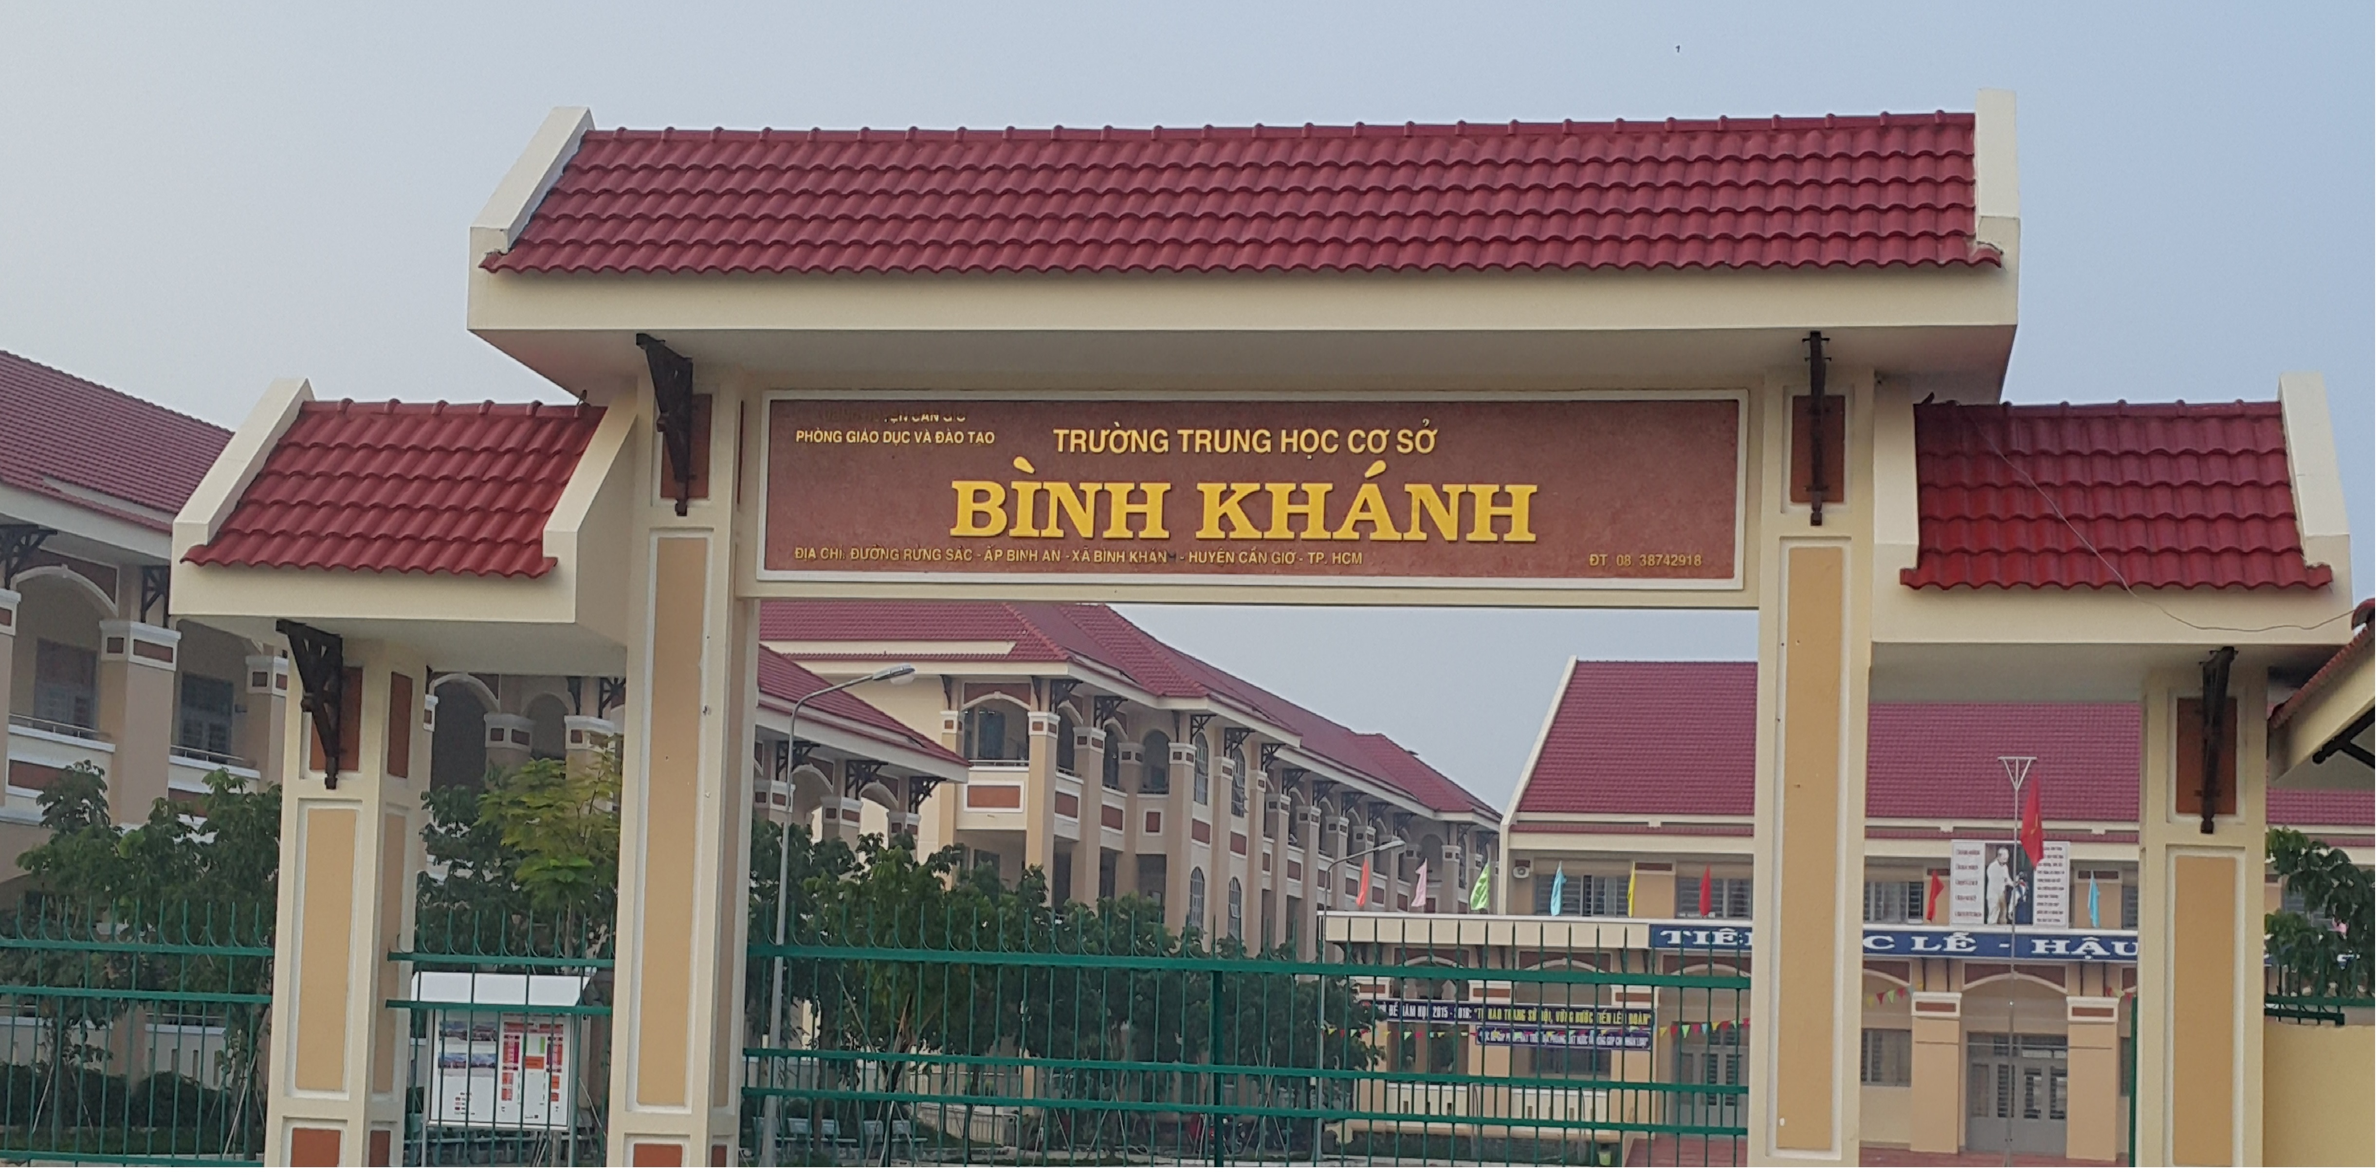
CHÀO MỪNG CÁC EM HỌC SINH
TỔ: NGỮ VĂN

Slide 2
Tiết 37: THỰC HÀNH TIẾNG VIỆT

Slide 3
I. Tri thức tiếng Việt: Lựa chọn từ ngữ phù hợp với việc thể hiện nghĩa của văn bản.
1. Cách lựa chọn từ ngữ thích hợp khi nói hoặc viết:
-Xác định nội dung cần diễn đạt.
-Huy động các từ ngữ đồng nghĩa, gần nghĩa; lựa chọn từ ngữ chính xác nhất.
-Chú ý khả năng kết hợp giữa từ ngữ đó với những từ ngữ khác trong cùng một câu.
2. Tác dụng: Lựa chọn từ ngữ phù hợp giúp diễn đạt chính xác và hiệu quả điều mình muốn nói.
Đọc phần Tri thức tiếng việt (sgk/tr61), em hãy cho biết cách lựa chọn từ ngữ thích hợp khi nói hoặc viết và nêu tác dụng của việc lựa chọn từ ngữ phù hợp.

Slide 4
II. Thực hành Tiếng Việt:

Slide 5
Bài tập 1:
Đọc đoạn ca dao sau:
Phồn hoa thứ nhất Long Thành,
Phố giăng mắc cửi, đường quanh bàn cờ.
Người về nhớ cảnh ngẩn ngơ,
Bút hoa xin chép bài thơ lưu truyền.
Và trả lời các câu hỏi:
a.Từ “phồn hoa” trong dòng thơ thứ nhất nên được hiểu như thế nào? Liệu có thể thay từ “phồn hoa” bằng từ “phồn vinh” được hay không? Hãy lí giải.
b. Tìm và nêu hiệu quả của biện pháp tu từ được sử dụng trong câu “Phố giăng mắc cửi, đường quanh bàn cờ”.
c. Xác định và chỉ ra tác dụng của việc sử dụng từ láy trong đoạn ca dao trên.
d. Trong dòng thơ cuối, có thể sử dụng cụm từ “bút đây” thay cho “bút hoa” được không? Sự lựa chọn từ “bút hoa” góp phần thể hiện sắc thái ý nghĩa gì của bài ca dao.

Slide 6
Bài tập 1:
-“phồn hoa”: cảnh sống giàu có, xa hoa
-“phồn vinh”: miêu tả đất nước ở vào giai đoạn giàu có, thịnh vượng.
→Câu thơ này chỉ cảnh buôn bán tấp nập, giàu có của mảnh đất kinh thành xưa nên dùng từ “phồn hoa” là thích hợp nhất.
b. So sánh: phố – mắc cửi, đường – bàn cơ
→Tác dụng: Giúp hình dung tính chất sầm uất, đông vui của phố thị.
c. Từ láy “ngẩn ngơ” → Trạng thái bị cuốn hút đến ngỡ ngàng của tác giả trước vẻ xa hoa, sầm uất của phố phường.
d. Từ “bút hoa”: tài năng xuất sắc của người làm nên bài thơ. → Sử dụng từ này có ý nghĩa và hay hơn so với từ “bút đây”.

Slide 7
Bài tập 2:
Đọc bài ca dao sau:
Ai ơi về miệt Tháp Mười
Cá tôm sẵn bắt, lúa trời sẵn ăn.
Và trả lời các câu hỏi sau:
a. Từ “sẵn” trong câu “Cá tôm sẵn bắt, lúa trời sẵn ăn” có nghĩa là gì? Việc lựa chọn từ “sẵn” trong bài ca dao này có phù hợp với nội dung mà tác giả muốn thể hiện không? Vì sao?
b. Tìm và nêu tác dụng của biện pháp tu từ được sử dụng trong bài ca dao trên.

Slide 8
Bài tập 2:
a. “sẵn”: nhiều đến mức cần bao nhiêu cũng có thể có ngay bấy nhiêu
→Lựa chọn từ “sẵn” phù hợp với nội dung bài ca dao, để thể hiện sự trù phú, giàu có của thiên nhiên Tháp Mười.
b. Biện pháp điệp từ “sẵn” nhằm nhấn mạnh tính chất giàu có của thiên nhiên Tháp Mười.

Slide 9
A Câu | B Từ điền vào
1. Để giải quyết vấn đề này, các em nên chủ động… những phương án giải quyết. | a. hoàn thành
2. Bạn Nga… bạn Nam làm lớp trưởng | b. con
3. Bà ơi, mẹ cháu bảo đem sang… bà một ít cam ạ! | c. chú
4. Ngày chia tay mái trương Tiểu học, tôi đã… cho người bạn thân nhất của mình một món quà nhỏ để làm kỉ niệm. | d. lung linh
5. Một bài văn… cần có ba phần: mở bài, thân bài và kết bài. | đ. Long lanh
6. Sau buổi học hôm nay, các em về nhà nhớ… những bài tập còn lại nhé! | e. đề xuất
7. Người thợ săn bị một… hổ tấn công. | g. đề cử
8. … mèo ấy là món quà đặc biệt mà bà ngoại đã mang từ quê lên cho tôi vào dịp hè năm ngoái. | h. biếu
9. Đôi mắt nó… như hai hòn bi ve. | i. hoàn chỉnh
10. Bóng trăng… trên mặt nước | k. tặng
Bài tập 3:

Slide 10
BẢNG NỐI CỘT
A | B
6
7
8
9
10
A | B
1
2
3
4
5
a. hoàn thành
e. đề xuất
g. đề cử
b. con
h. biếu
c. chú
k. tặng
đ. long lanh
i. hoàn chỉnh
d. lung linh

Slide 11
Bài tập 4:
Bài ca dao, chỉ với bốn dòng ngắn ngủi nhưng đã mở ra một không gian bao la của đồng quê và một thế giới cảm xúc của người dân quê, vừa thiết tha sâu lắng. Bài ca dao cũng cho thấy lời ăn tiếng nói vốn dân dã, mộc mạc của mỗi miền quê, khi đã thành lời ca, điệu hát thì sẽ trở nên tha thiết, ngọt ngào như thế nào. Có cái gì khiến ta bâng khuâng, xao xuyến mãi trong mấy chữ đơn sơ này: “Đứng bên ni đồng, ngó bên tê đồng”.
Đọc đoạn văn sau và trả lời câu hỏi:
Tìm từ láy trong đoạn văn trên. Những từ láy đó có tác dụng gì đối với việc thể hiện nội dung của đoạn văn ?

Slide 12
Bài tập 4:
-Các từ láy trong đoạn văn: dân dã, mộc mạc, tha thiết, thiết tha, bâng khuâng, ngọt ngào, ngắn ngủi, xao xuyến.
→Nhấm mạnh sự chất phác, mộc mạc thôn quê của bài ca dao và giúp người đọc hình dung rõ hơn tâm trạng, cảm xúc của tác giả đối với bài ca dao.

Slide 13
VIẾT NGẮN
Hãy tự vẽ hoặc sưu tầm một số hình ảnh về quê hương, đất nước và viết một đoạn văn (khoảng 150 – 200 chữ) giới thiệu về bộ sưu tập của mình.

Slide 14
TIÊU CHÍ ĐÁNH GIÁ SẢN PHẨM
Tiêu chí | Đạt/không đạt
Sự phù hợp của hình ảnh với đề bài
Sự phù hợp của đoạn văn với hình ảnh
Có dẫn nguồn thông tin rõ ràng về các hình ảnh đã sử dụng

